Slide 1


Автоматизация обновления цен в аптеке «Апрель»
Проект по дисциплине «Анализ и концептуальное моделирование систем»
Албахтин И.В., ИНБО-12-23

Slide 2
Цель проекта
Создание системы, автоматически обновляющей цены в аптеке, обеспечивая соответствие между онлайн и оффлайн данными.

Slide 3
Задачи проекта
Анализ процессов
Сбор требований
UML моделирование

Slide 4
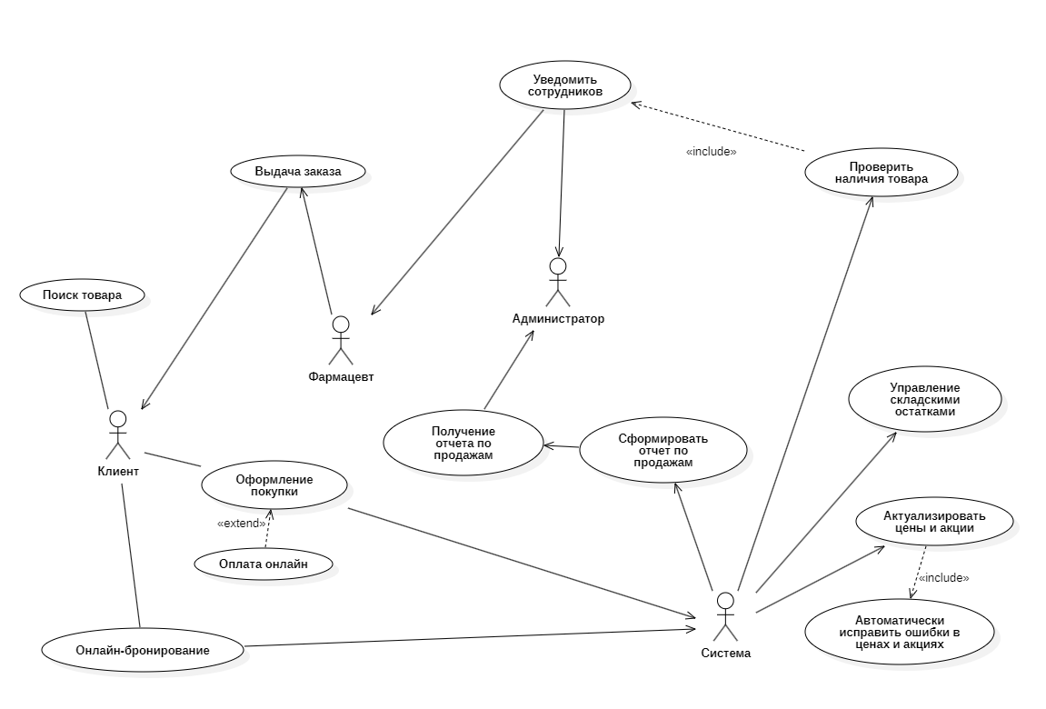
Диаграмма активности
Отражает процесс:
1. Загрузка прайса
2. Проверка изменений
3. Уведомление
4. Подтверждение
5. Обновление базы данных

Slide 5
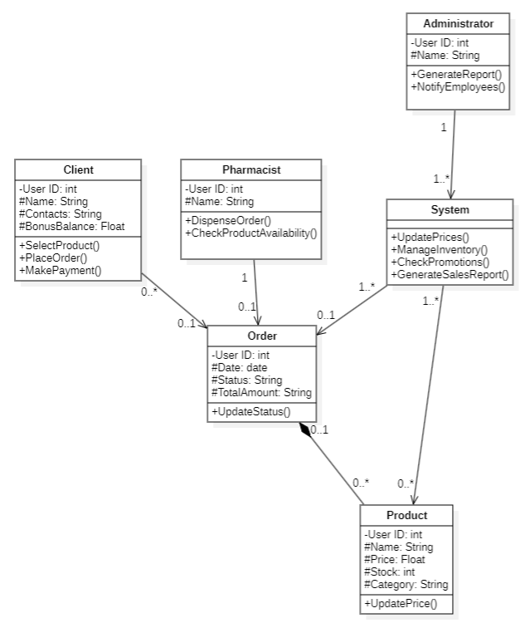
Диаграмма классов
Показывает структуру: классы «Товар», «Цена», «Пользователь», «Заказ» и связи между ними.
Используются ассоциации и композиции.

Slide 6
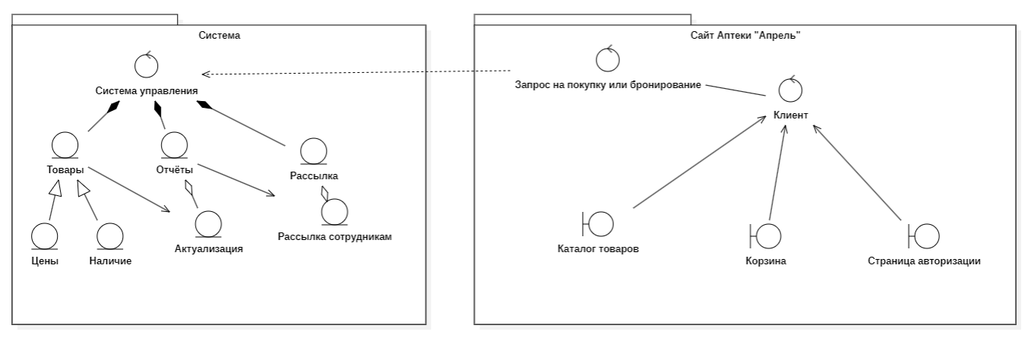
Диаграмма классов анализа
Диаграмма отражает предметную область без учёта реализации — только ключевые сущности и связи.

Slide 7
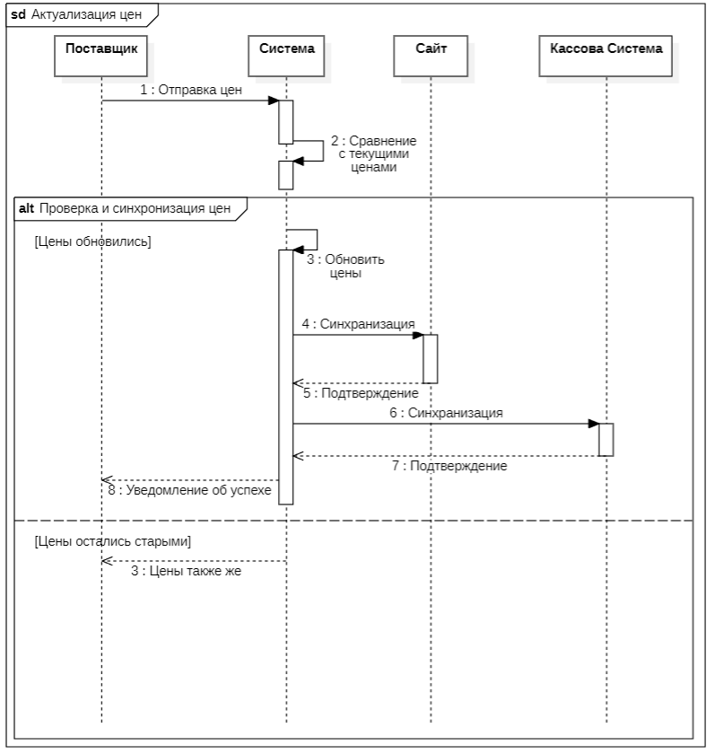
Диаграмма последовательности
Демонстрирует порядок взаимодействия объектов: клиент → система → база данных при бронировании или обновлении цен.

Slide 8
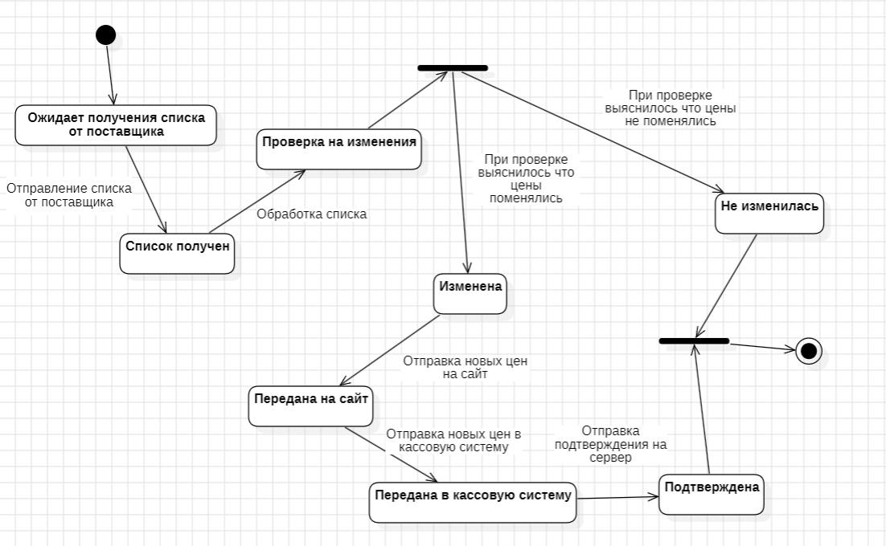
Диаграмма состояний

Slide 9
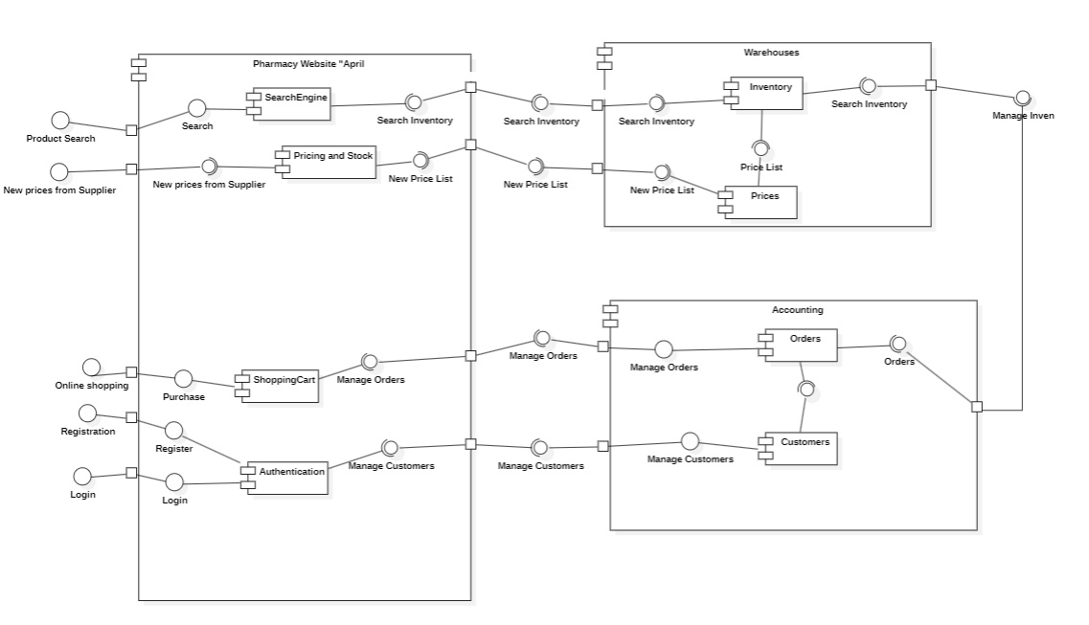
Диаграмма компонентов
Отражает архитектуру: веб-сайт, модуль цен, склад, учёт заказов, аутентификация.
Взаимодействие через интерфейсы.

Slide 10

Развертывание системы
1. Серверная инфраструктура
Web Server — клиентская часть (HTML/JS/CSS), порты 80/443
Application Server — бизнес-логика, API, Docker/VM
Database Server — PostgreSQL/MySQL, облако или локально
2. Облачные и внешние сервисы
Supplier Node — прайсы от поставщика (API, JSON/XML)
Report Generation Service — аналитика и отчёты (доступ к БД)
3. Виртуализация и контейнеризация
Поддержка VM и Docker + Kubernetes
Использование облаков: AWS / Azure / Yandex Cloud
4. Клиентская часть
Доступ через браузер
Без установки ПО
HTTPS, адаптивный интерфейс

Slide 11
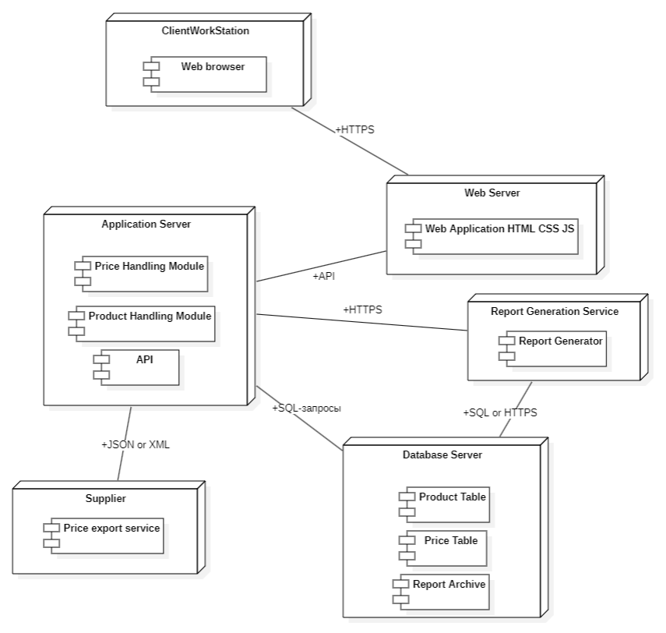
Диаграмма развертывания

Slide 12
Выводы
Разработанная система:
- Снижает ошибки
- Повышает доверие клиентов
- Обеспечивает точную и актуальную информацию
- Ускоряет обслуживание

